Slide 1
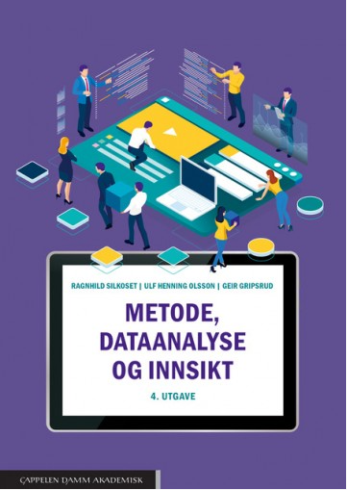
Sekundærdata og observasjonsdata
Kapittel 5
© Ragnhild Silkoset

Slide 2
Sekundærdata og observasjonsdata Sekundærdata er ofte en effektiv metode for å få tak i informasjon om et tema. I veldig mange tilfeller finnes det data fra før, slik at man slipper å samle inn data på egenhånd. Observasjonsdata er adferdsdata, ofte fra elektroniske spor men også gjennom bruk av teknologi
Seks temaer:
Interne og eksterne kilder til sekundærdata
Big Data
Offentlige kilder
Standardiserte undersøkelser
Feilkilder til sekundærdata
Hovedtyper av observasjoner

Slide 3
Interne og eksterne kilder til sekundærdata Sekundærdata fra interne kilder i bedriften er en fordel ved at de er konfidensielle og ikke tilgjengelig for konkurrentene. Eksterne kilder til sekundærdata finnes både fra offentlige kilder, faglitteratur og fra standardiserte undersøkelser
To temaer:
Interne kilder
Eksterne kilder

Slide 4
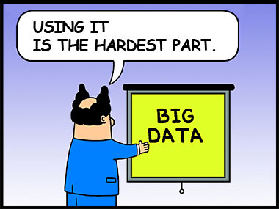
Big Data Big Data er sekundærdata som kan være både interne og eksterne. Big Data brukes ofte for å forutsi, ikke om å forklare eller forstå. De finnes både som strukturerte og ustrukturerte og har de tre V’ene som kjennetegn
Seks temaer:
Interne kilder til Big Data
Eksterne kilder til Big Data
Volume
Variety
Velocity
Strukturert og ustrukturert

Slide 5
Offentlige kilder Offentlige kilder til sekundærdata er alt fra offentlig statistikk til forskningsresultater. Dataene er tilgjengelig via de ulike byråenes nettsider
Ett tema:
Offentlige kilder
data.norge.no
Brønnøysundregistrene
NSD.UIB.no
Retriever-info.com/no
Norsk Industri
Institutt for samfunnsforskning

Slide 6
Standardiserte undersøkelser Profesjonelle analysebyråer gjennomfører standardiserte undersøkelser hvor resultatene kan sammenlignes på tvers og over tid. Foretar mediemålinger og reklamemålinger. Bedrifter kan kjøpe seg inn for å ha egne spørsmål
To temaer:
Standardiserte undersøkelser
Standardiserte paneldata
Analysebyråer

Slide 7
Feilkilder til sekundærdata Sekundærdata er opprinnelig samlet inn for et annet formål, og kan ha samme svakheter som data man selv har samlet inn. I tillegg kan sekundærdata være proxy-variabler som ikke presist omfatter begrepet det skal representere
Tre temaer:
Utvalgsfeil
Ikke-utvalgsfeil
Kvaliteten på dataene

Slide 8
Hovedtyper av observasjoner Observasjoner er primærdata som samles inn gjennom teknisk utstyr eller personlig observasjoner. Datainnsamlingen er passiv, uten interaksjon med respondenten
To temaer:
Teknisk utstyr
Personlig observasjon
Passiv datainnsamling
Måling av følelser

Slide 9
Oppsummering Data finnes ofte allerede, og sekundærdata er en effektiv metode for å få tak i informasjon om et tema. I tillegg kan data også skaffes ved å observere respondentenes fysiske atferd eller gjennom bruk av teknologi
Seks temaer:
Interne og eksterne kilder til sekundærdata
Big Data
Offentlige kilder
Standardiserte undersøkelser
Feilkilder til sekundærdata
Hovedtyper av observasjoner

